Slide 1




创青春·智慧校园
权益菌展示
北航士谔书院专属小程序
权益菌
展示人员：北航 王宇轩

Slide 2
创青春·智慧校园
权益菌展示
目录
1.制作初衷
2.友好简洁UI
3.功能实用多样
4.代码清洁易维护
5.后期运营有保障
6.未来功能实现

Slide 3





创青春·智慧校园
权益菌展示
1.制作初衷
在经历了一年院会权益部的工作后，虽然日常的工作一直都在有序进行，但总觉得推送的形式不够简洁，翻找时也极为繁琐。于是，经过了暑假的构思，，我的如下想法得以实现：
实现信息化工作，暂时包括的功能包括空间预约、书院活动速览、官方链接跳转、学生手册查看以及反馈的功能。

Slide 4
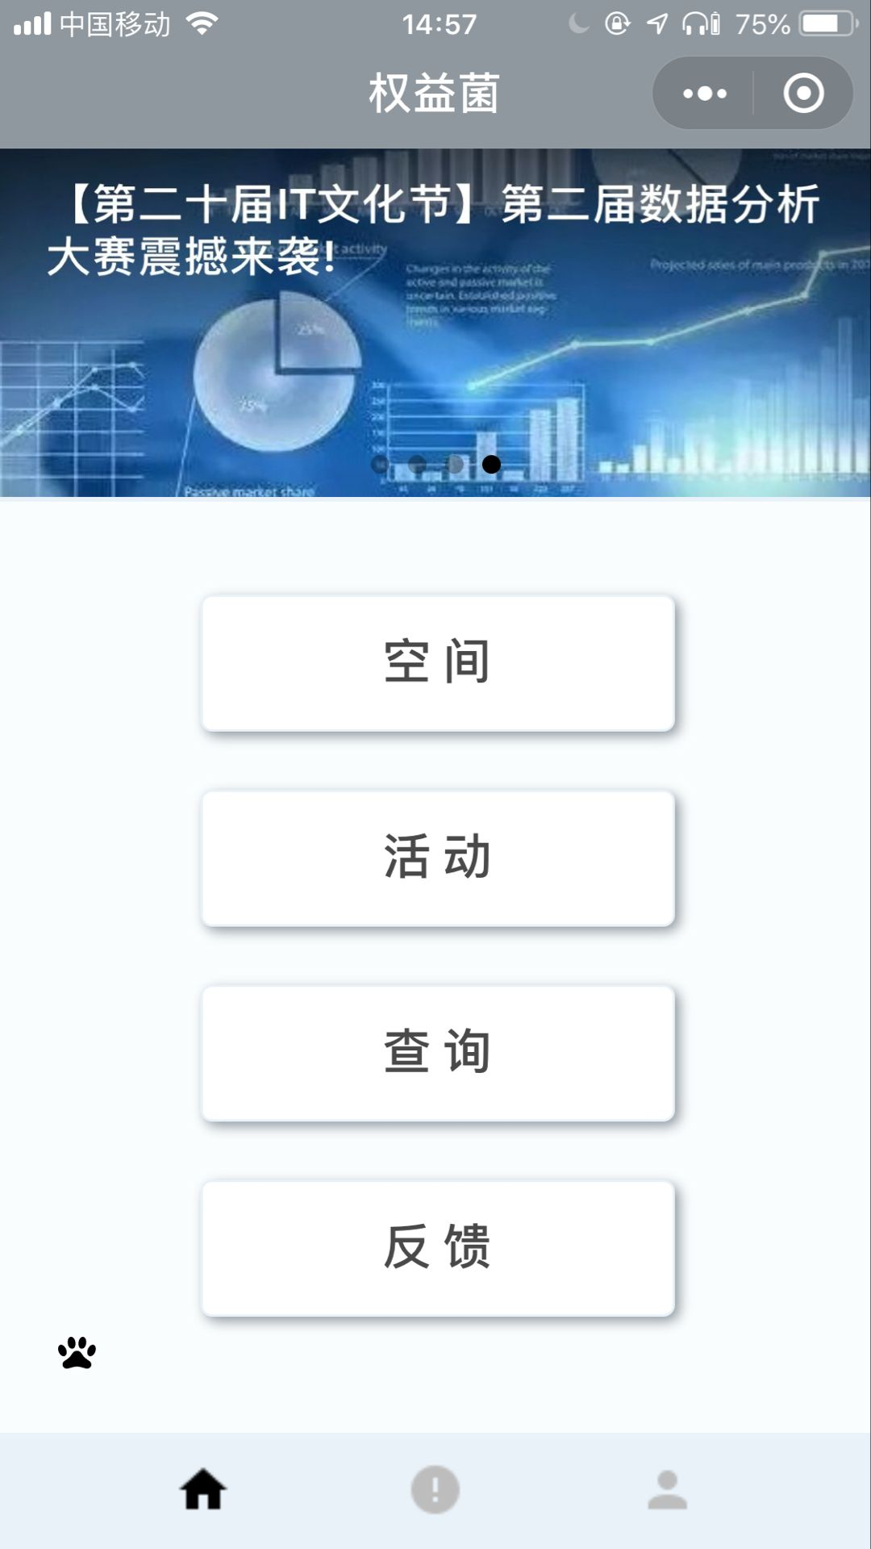
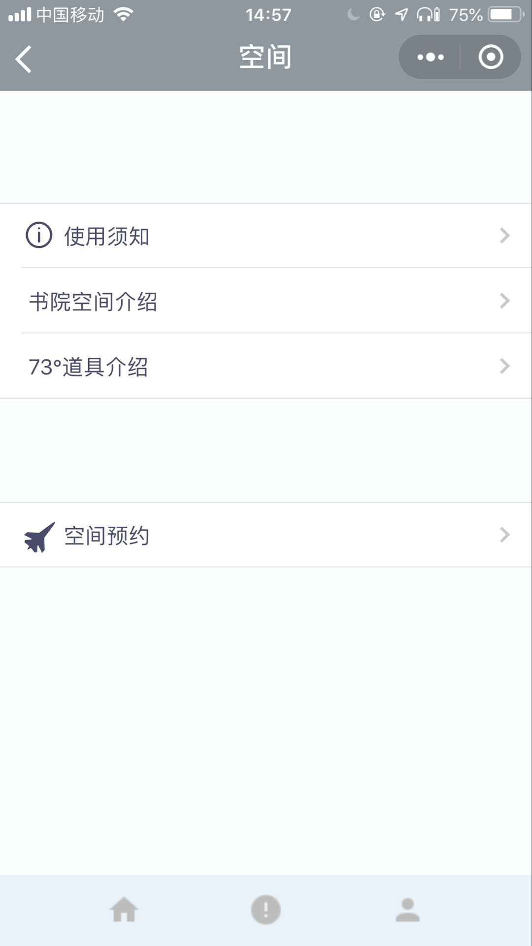
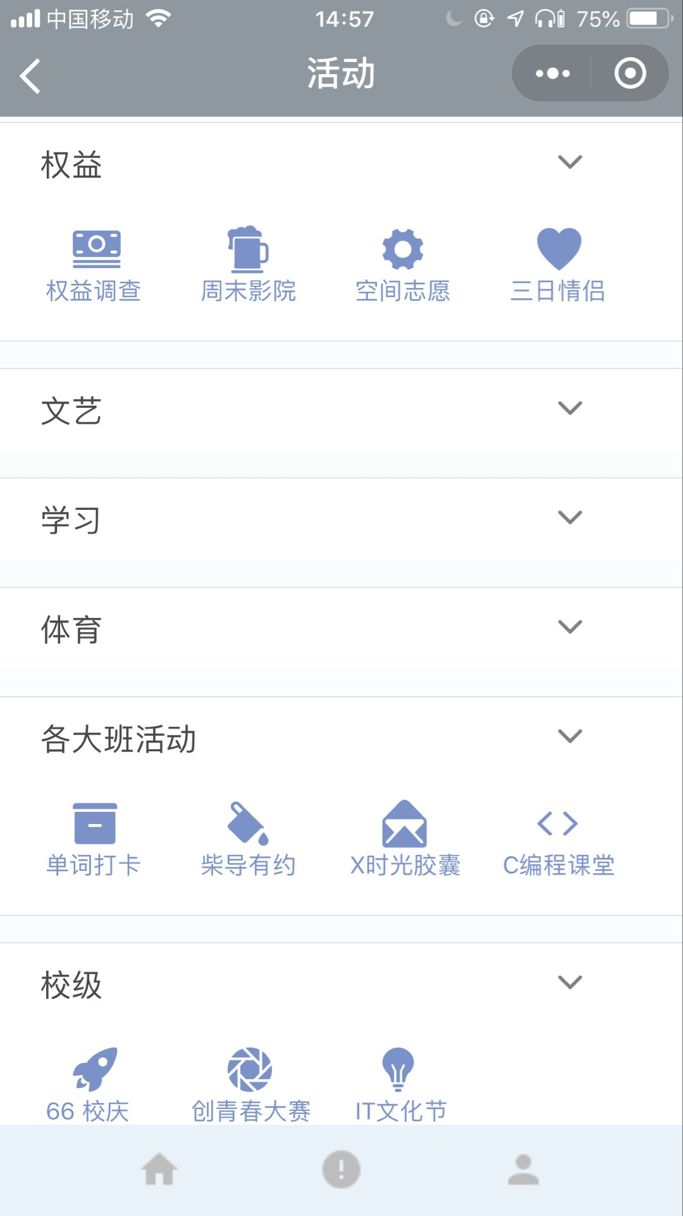
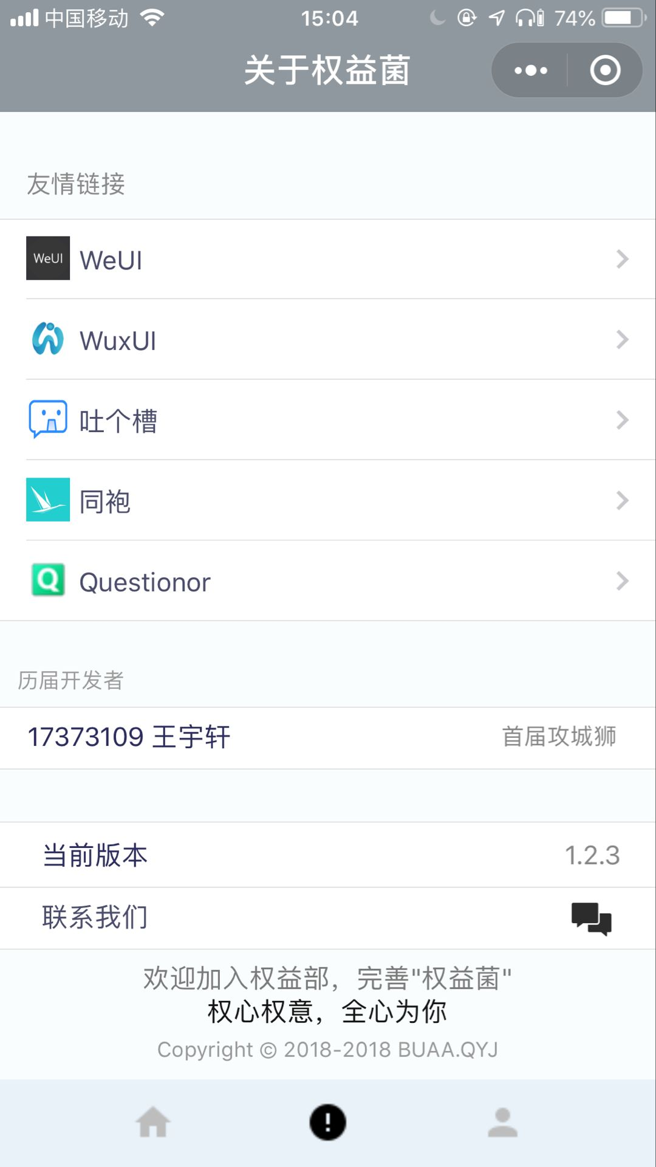
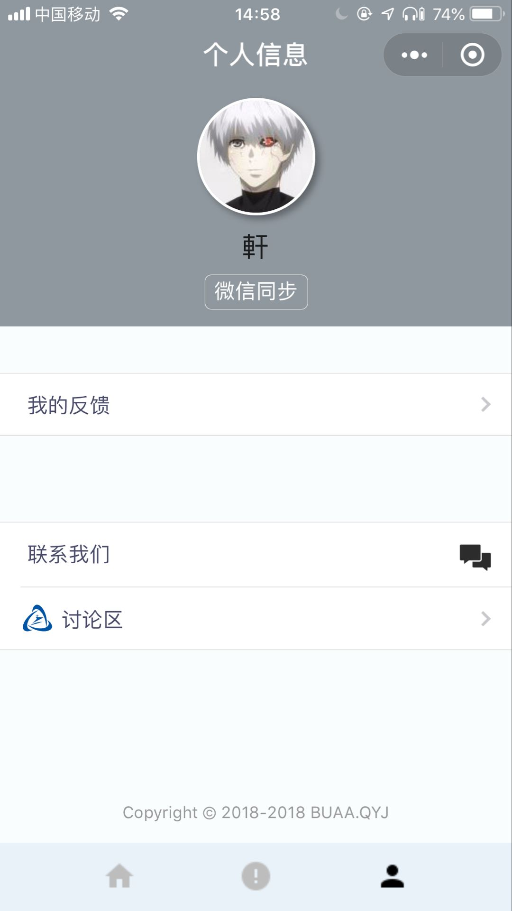
创青春·智慧校园
权益菌展示
2.友好简洁UI
首页
书院空间使用
书院活动一览
介绍界面
个人界面

Slide 5
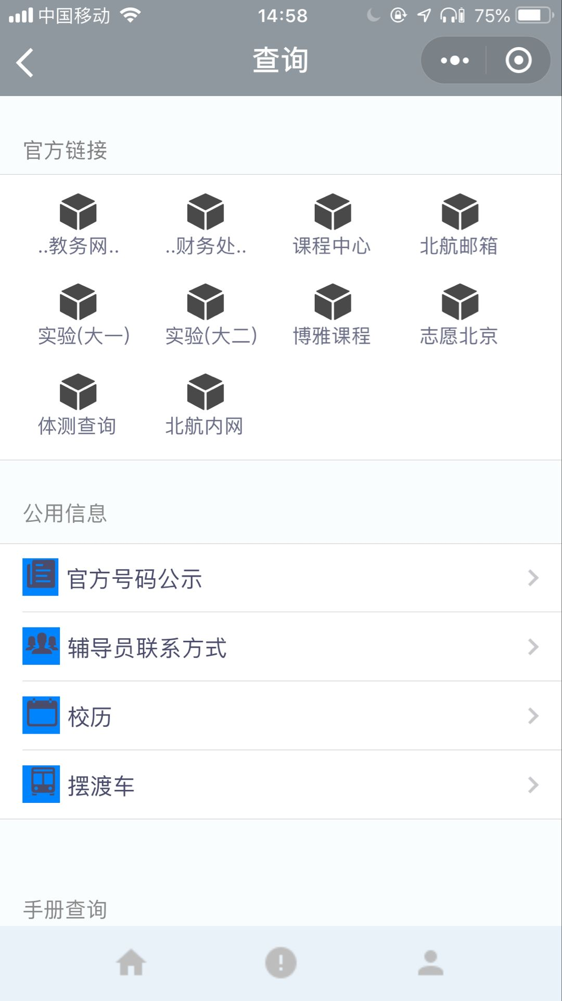
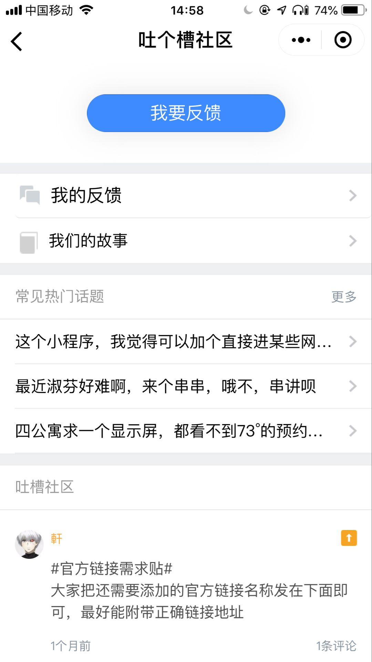
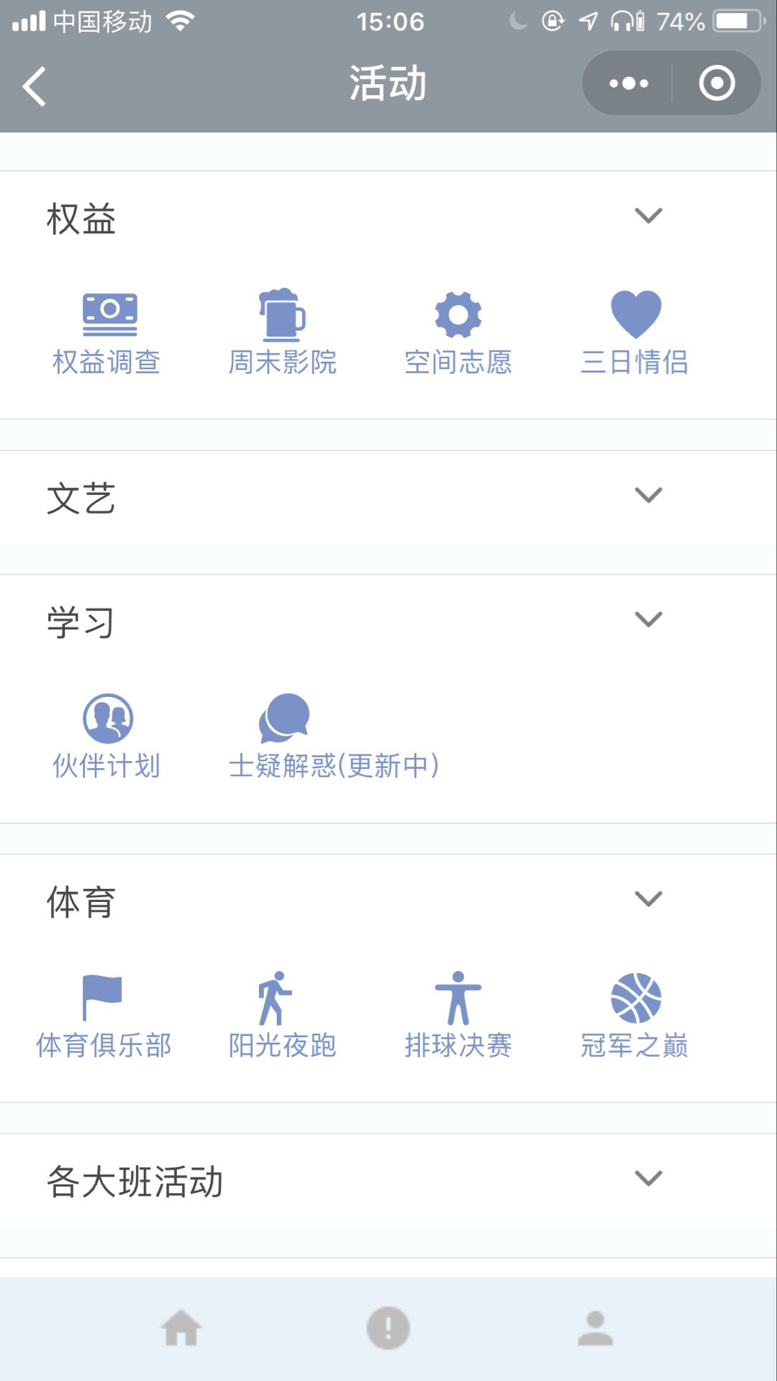

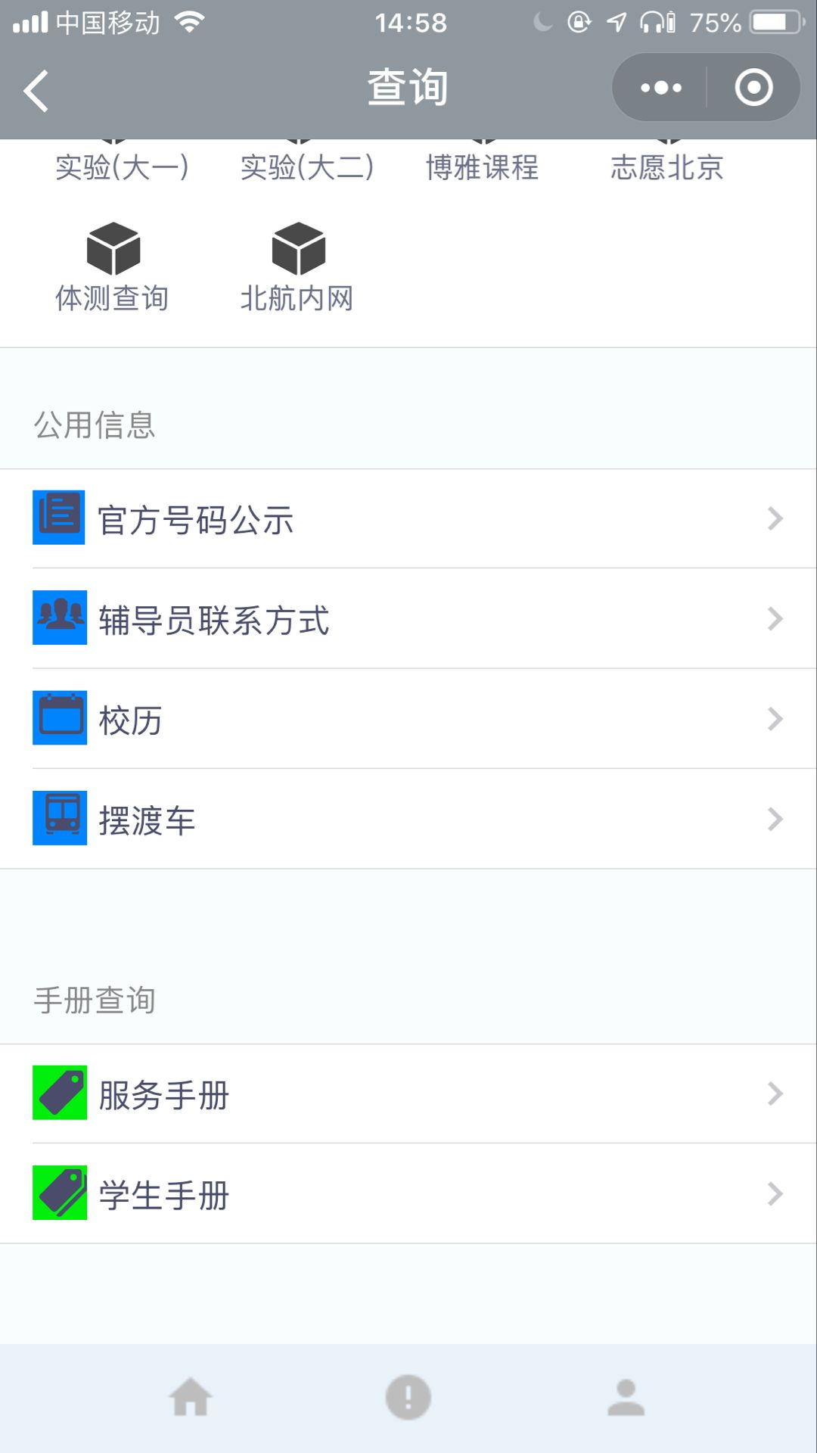
创青春·智慧校园
权益菌展示
3.功能实用多样
公用信息汇总
查询只需一点
设立吐槽专区
问题瞬间反馈
关联公众号，直接跳转
推送，避免反复翻找
服务手册随时获取
任意查看
介绍，须知，使用，
预约，一页面即可

Slide 6
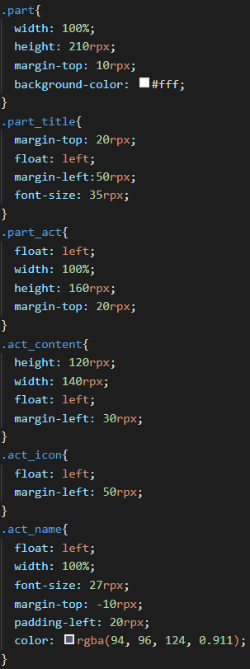
创青春·智慧校园
权益菌展示
4.代码清洁易维护
这种基于书院开发的小程序，只有能进行润滑的更新，才能真正有所用处。
于是，也可以说是本程序的“优雅”之处，在常需要更新的部分，我均采用了，统一样式布局的方法进行了页面的编写。这样在更新问卷、活动、或者功能的时候只需Ctrl+C、Ctrl+V然后修改下文字图标链接即可实现更新。
不仅适应书院活动更新的快节奏，还可以在部门纳新后让部门新生更快掌握这一程序，来真正达到及时整理，提高便利度的目的。

Slide 7
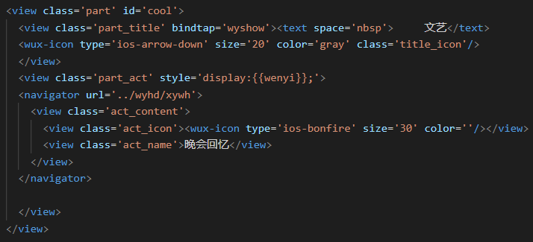
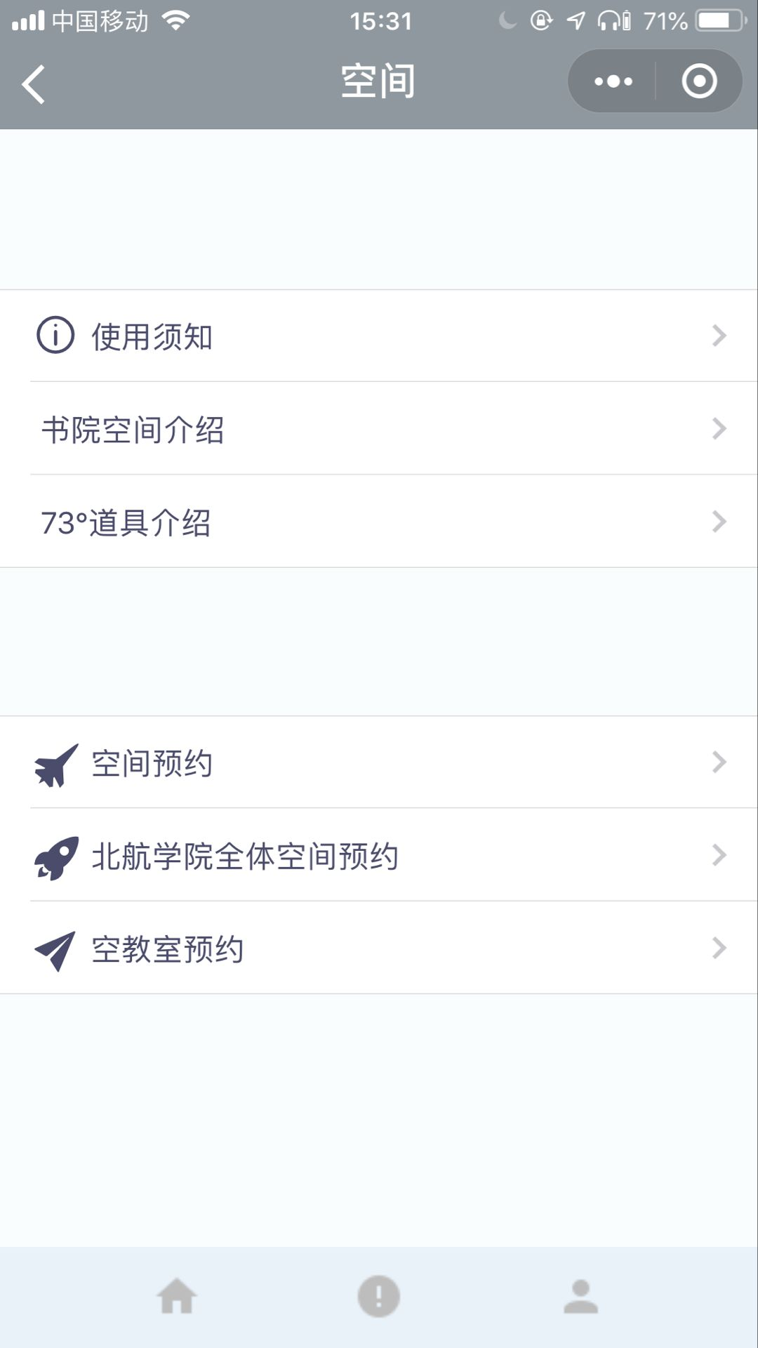
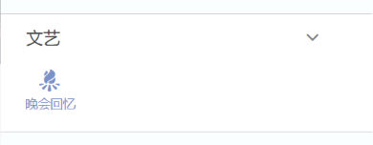
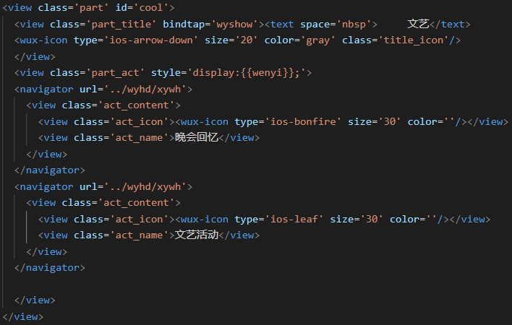
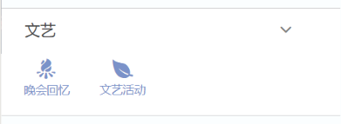
创青春·智慧校园
权益菌展示
4.代码清洁易维护
同样采取大体布局
新功能随时添加

Slide 8
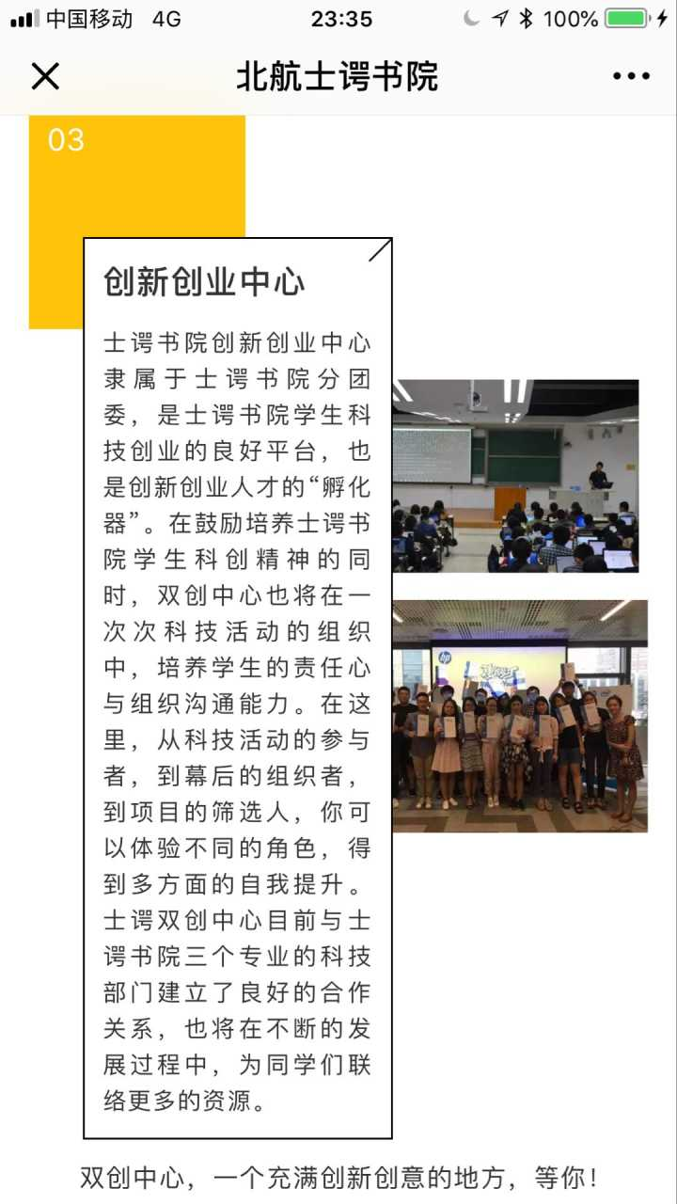
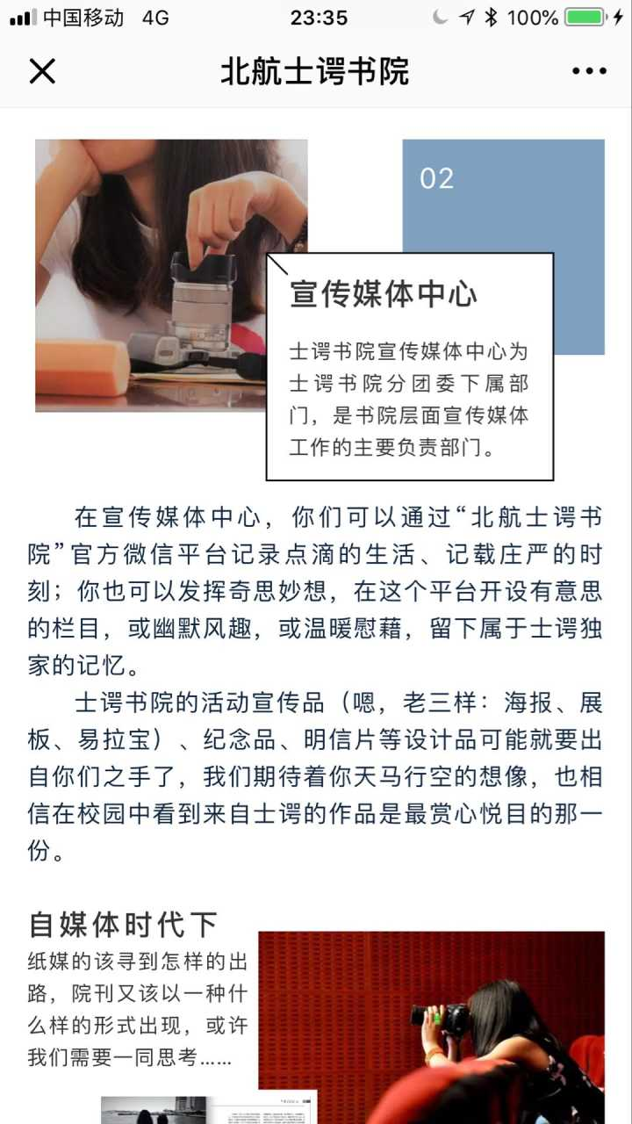
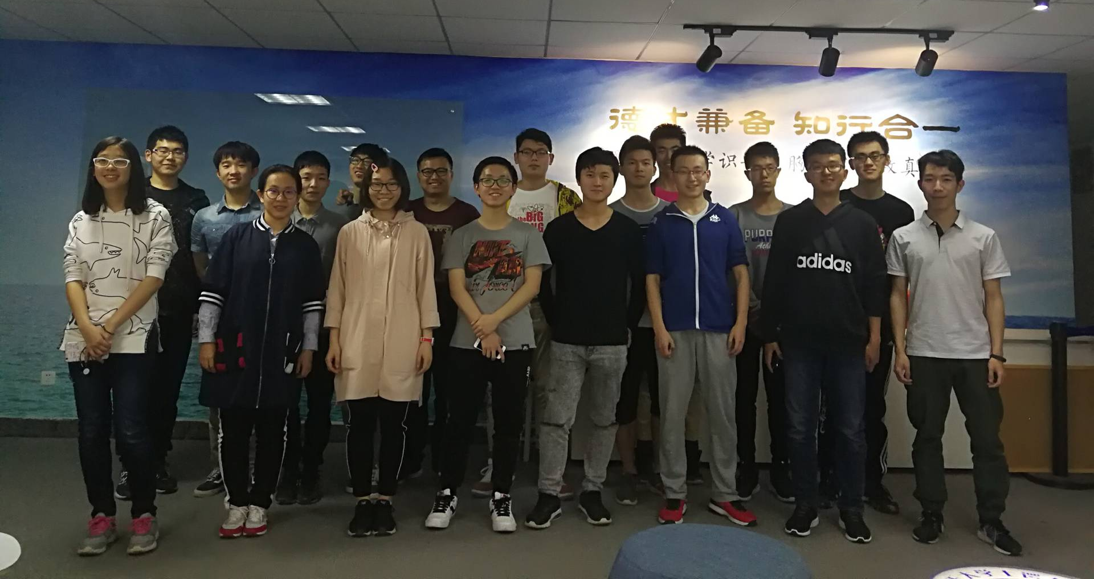
创青春·智慧校园
权益菌展示
5.后期运营有保障
士谔院会权益部17届and18届
共同维护
宣传媒体中心优质推送
分团委双创中心协助

Slide 9
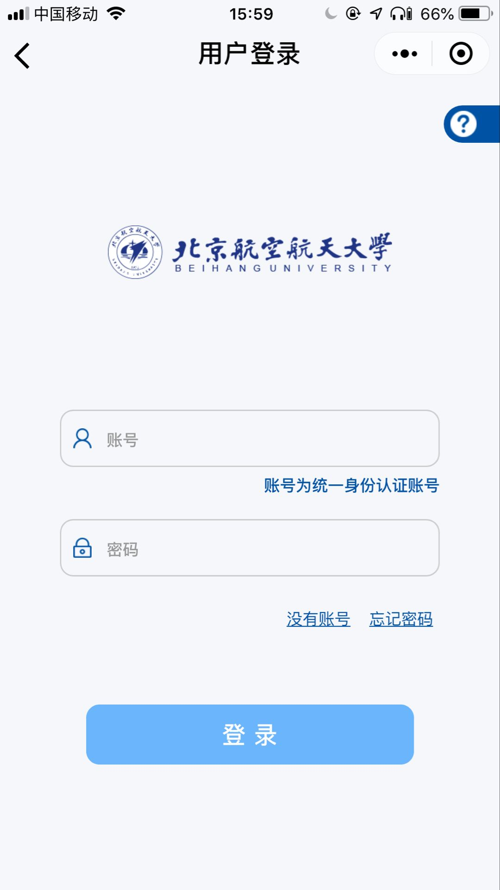
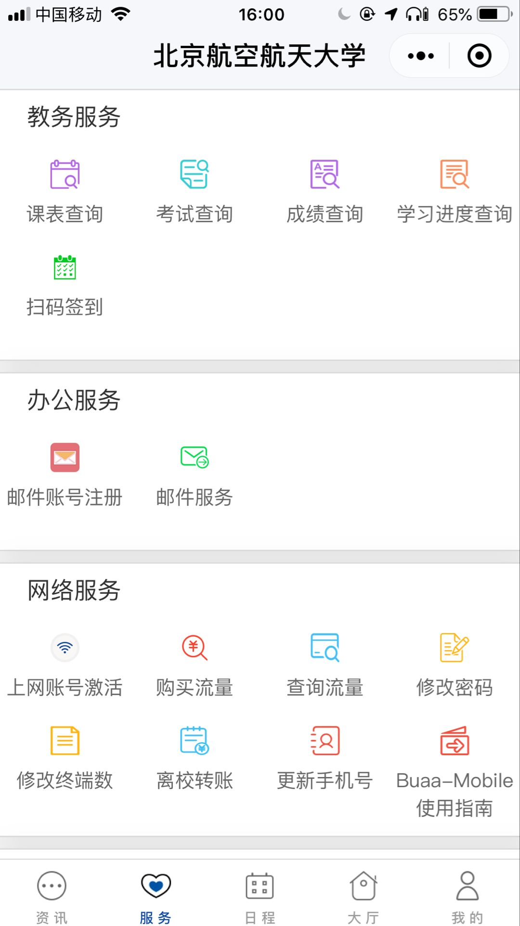
创青春·智慧校园
权益菌展示
6.未来功能实现
现在权益菌的使用人数也接近500了，每次更新都会有很多的人使前来使用这一软件。
因此，为了继续保证小程序的优质性，后期我会接入学校的统一认证服务，进而进行官方信息查询服务的跳转，比如成绩、课表、近期考试的查询，不断强大“权益菌”的功能，实现真正的“智慧校园”，移动权益。

Slide 10
创青春·智慧校园
权益菌展示
权益菌展示完毕
感谢观看

